Slide 1
基於 Markov Decision Process 之 黑白棋AI
組員：陳聲發、王皓玄

Slide 2
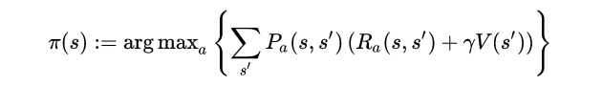
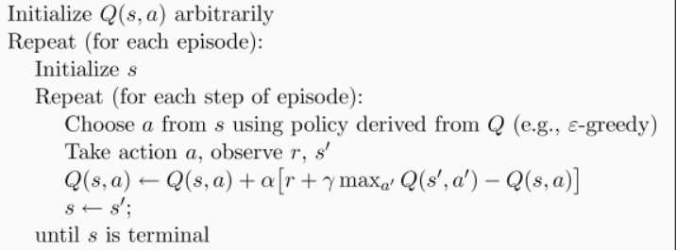
Markov Decision Process
Q learning

Slide 3
Treasure on right ---o---T
State : 位置
Reward : 得到寶藏? 1 : 0
Actions : left, right
Terminal : 得到寶藏

Slide 4
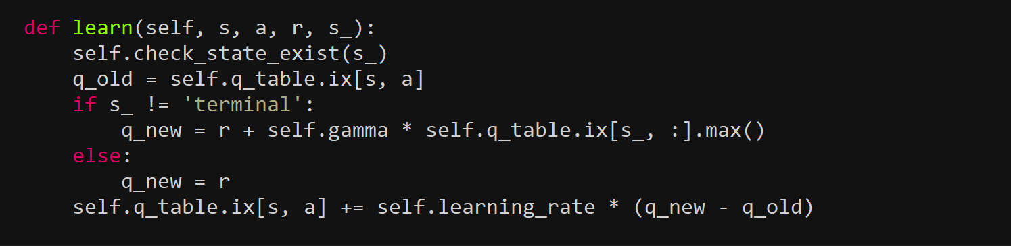

Slide 5
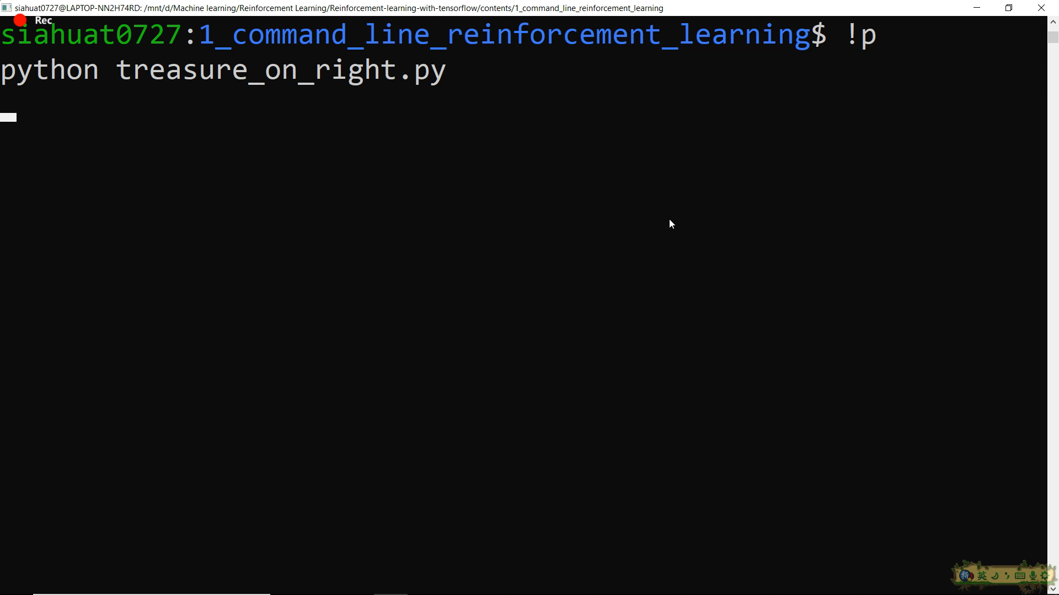

Slide 6
與雙人對局遊戲的差異
對戰模式下，環境是未知的
一方學習一方隨機？
-> 容易高估自己的優勢
遇到相同棋面但輪到不同方？
-> 在state裡加入輪到誰下

Slide 7
Two treasures A---a---B
State : 位置 + 輪到誰下
Reward : 得到自已寶藏 ？ 1 : 得到對方寶藏 ? -1 : 0
Actions : left, right, stay
Terminal : 任一人得到任一寶藏

Slide 8
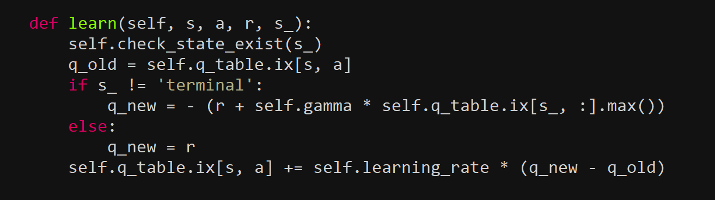

Slide 9
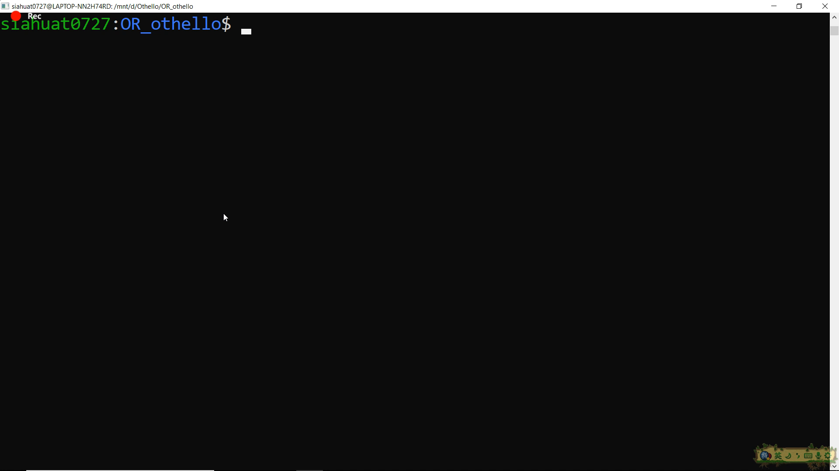

Slide 10
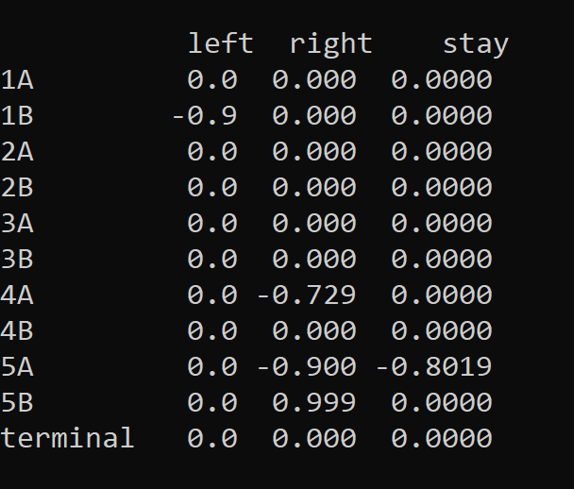
小插曲 一度以為發生大事（（（
只有下一步是正值才會更新？
因為 max 過程（也符合對戰的假設）
那負值有用途？
當下一步造成對手action都是負值時，對手就算 max 了還是負，那這時就會更新了

Slide 11
Othello
ox
xo
State : 整個棋面 + 輪到誰下
Reward (color) : color win ? 1 : color lose ? -1 : 0
Actions : 合法步
Terminal : 雙方都沒合法步

Slide 12
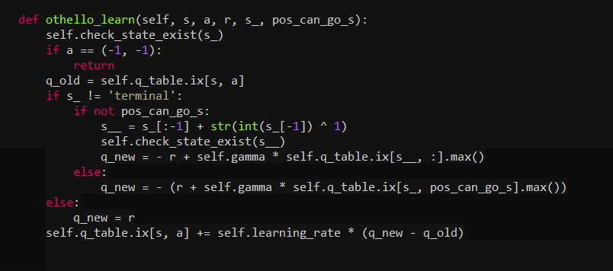

Slide 13
黑白棋奇偶性：先下手與奇數區域比較有利
3×3 黑白棋 ：先手必勝
4×4 黑白棋 ：後手必勝
5×5 黑白棋 ：先手必勝

Slide 14
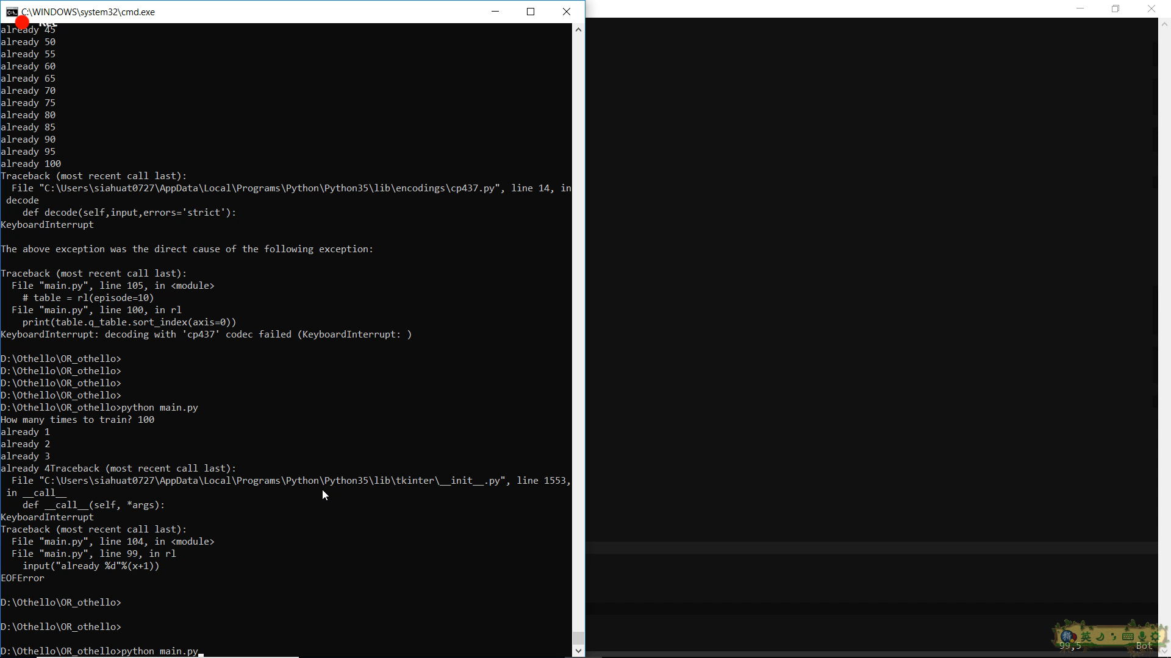
3×3 黑白棋 ：先手必勝

Slide 15
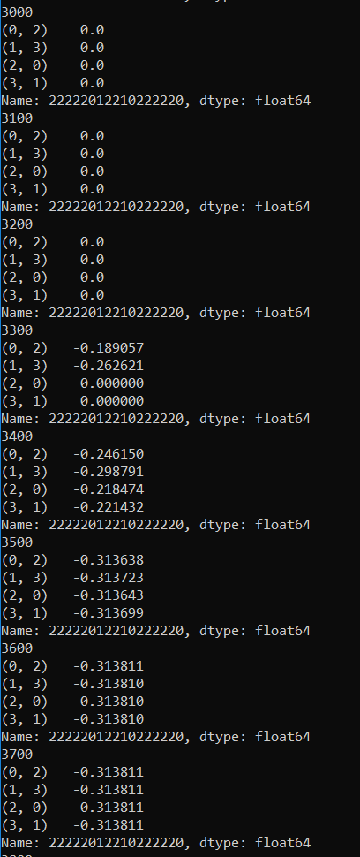
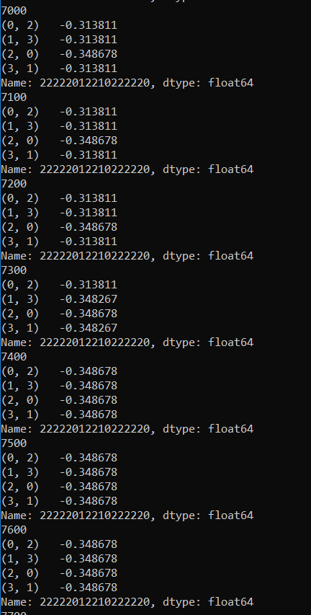
4×4 黑白棋 ：先手必敗

Slide 16
未來展望
旋轉+反射來減少state數
Sarsa lambda
DQN

Slide 17
Reference
Wikipedia: https://en.wikipedia.org/wiki/Markov_decision_process
莫烦python: https://morvanzhou.github.io/tutorials/machine-learning/reinforcement-learning/
Github
MarkOvThello: https://github.com/siahuat0727/MarkOvThello
歡迎交(加)流(s)與(t)指(a)導(r)～～

Slide 18
Thank you for your attention

